Slide 1
Didaktik Aspekte
CrypTool 2
Was dein Feind nicht wissen soll, das sage deinem Freunde nicht.
A. Schopenhauer 1862

Slide 2
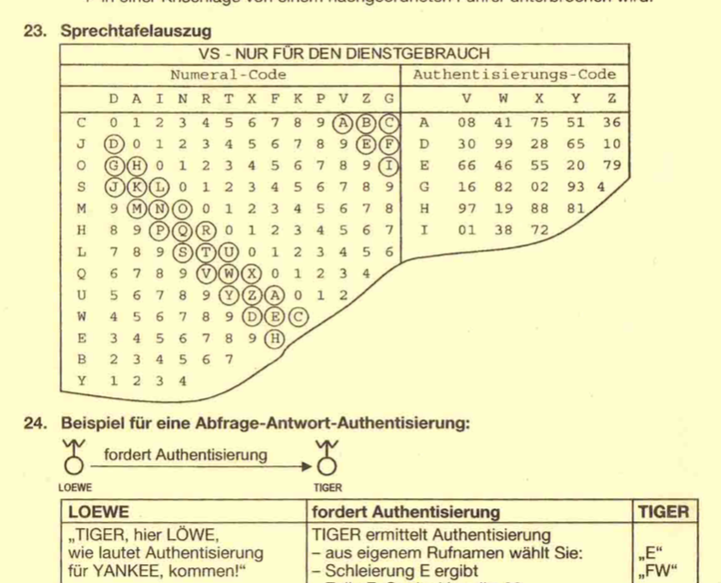

VERSCHLÜSSELN
VERSCHLEIERN
h4ll0 w3l7

Slide 3
Grundwerte der Datensicherheit
Vertraulich-keit
Integrität
Authenti-zität
Verbindlich-keit

Slide 4
Das ist CrypTool 2
Entstehung & Funktionsweise: Ein erster Überblick
Darauf zielt CrypTool 2 ab
Rahmenbedingungen & Einsatzszenarien: Eine Einordnung
Das kann CrypTool 2
Versionen & Oberflächen: Grundlagen der Benutzung
CrypTool 2 in der Konzeption
Motivation & Zielerreichung: Eine grobe Planung
CrypTool 2 im Praxiseinsatz
Übung & Vertiefung: Erste eigene Schritte
CrypTool 2 im Dialog
Pro & Kontra: Eine abschließende Besprechung

Slide 5
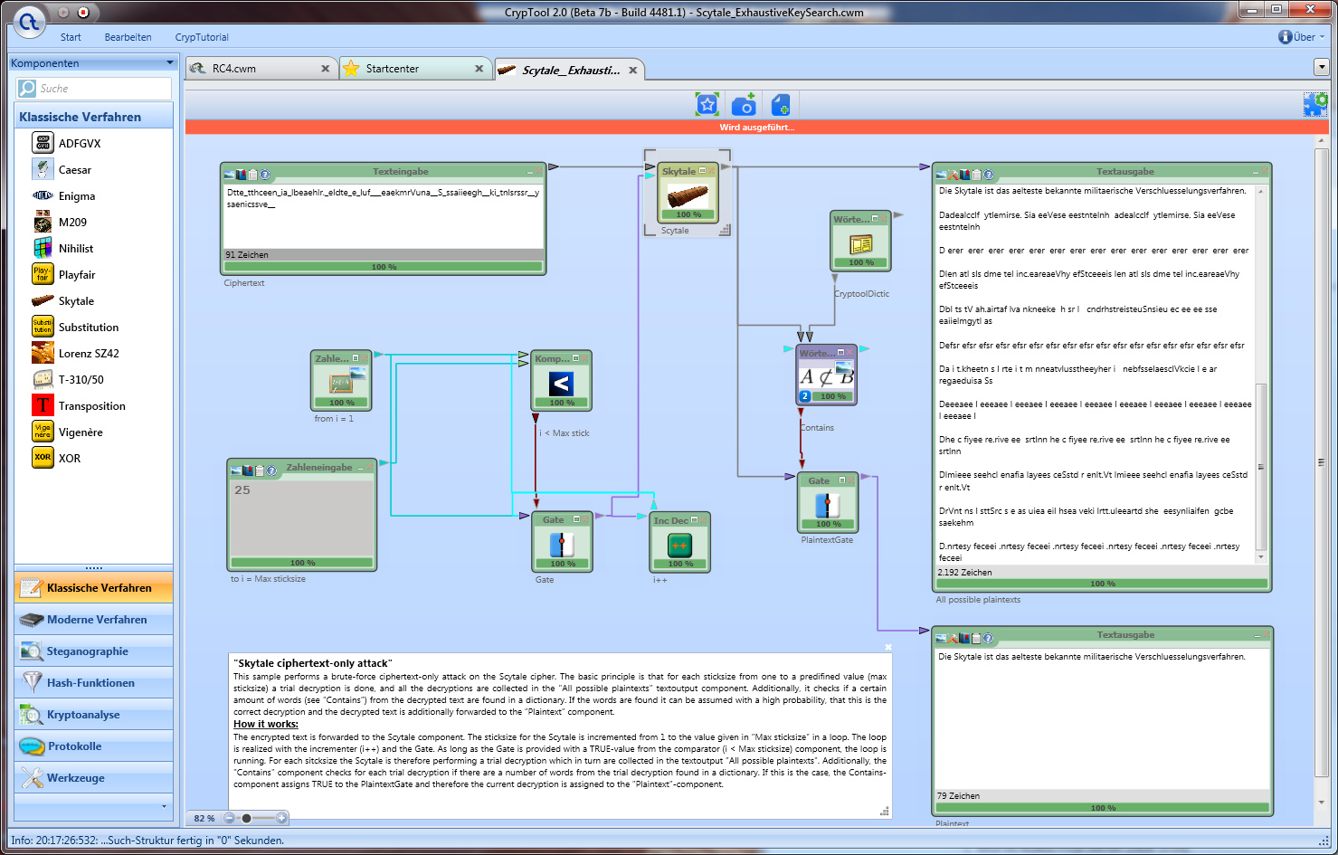
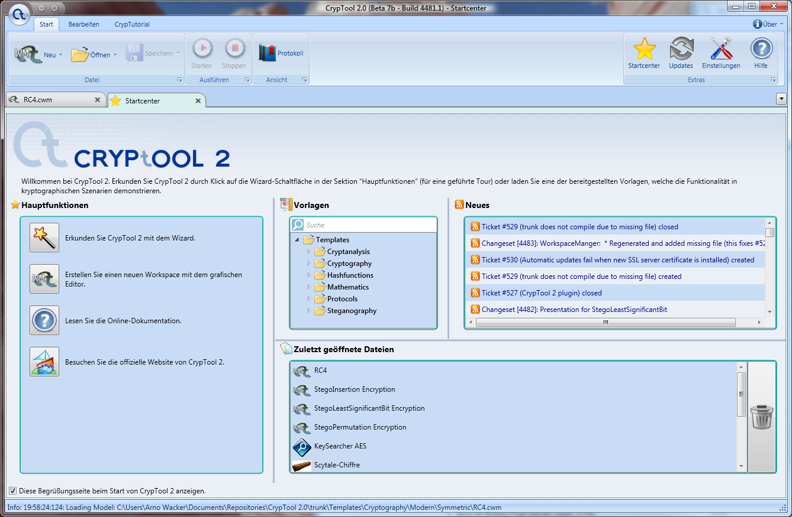
Das ist CrypTool 2
Open-Source-Projekt
Entstehung & Funktionsweise: Ein erster Überblick
Entstehung, Features
Seit 1998 in der Entwicklung
3 unterschiedliche Versionen
Seit 2009 auch online
Mehrfach ausgezeichnet
Plug’n’Play Interface
Visuelle Programmierung
Visualisierung von Algorithmen
Funktionen zur Kryptoanalyse
500 Seiten Handbuch

Slide 6

Darauf zielt CrypTool 2 ab
Gesellschaft für Informatik
Rahmenbedingungen & Einsatzszenarien: Eine Einordnung
Bildungsstandards Sek. II
  Bildungsstandards Sek. I
  Klassenstufe 8-10
  angemessen auf Risiken bei der Nutzung von Informatiksystemen reagieren
  erkennen der Unsicherheiten ein-facher Verschlüsselungsverfahren
Informatik, Mensch und Gesellschaft
[…] verwenden und beschreiben Verfahren zur Sicherung von Vertraulichkeit, Authentizität und Integrität von Daten
[…] analysieren und beurteilen Verfahren zur Sicherung von Vertraulichkeit, Authentizität oder Integrität von Daten in konkreten aktuellen Anwendungskontexten

Slide 7

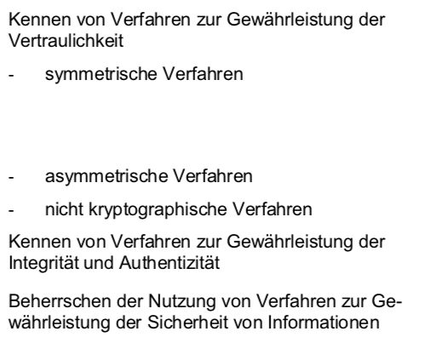
Darauf zielt CrypTool 2 ab
Sächsischer Lehrplan
Rahmenbedingungen & Einsatzszenarien: Eine Einordnung
Gymnasium
Lernbereich 3
„Sicherheit von Informationen“

Slide 8
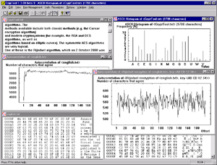
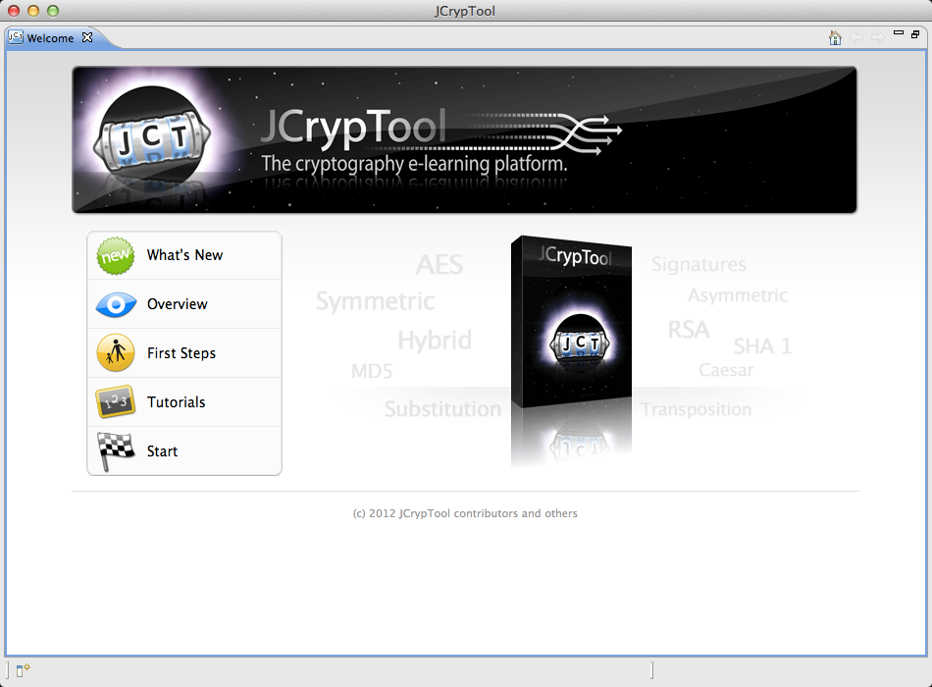
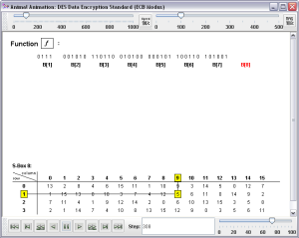
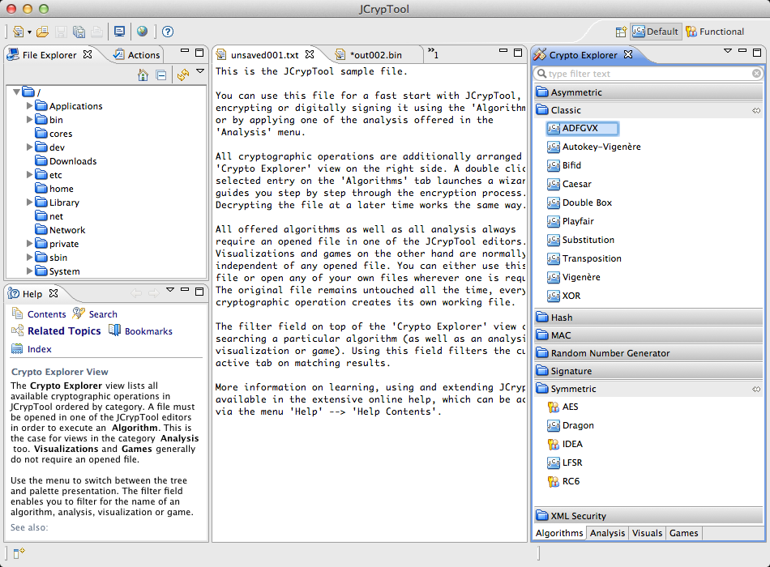
Das kann CrypTool 2
CrypTool 1 & JCrypTool
Versionen & Oberflächen: Grundlagen der Benutzung
CrypTool 1
JCrypTool

Slide 9
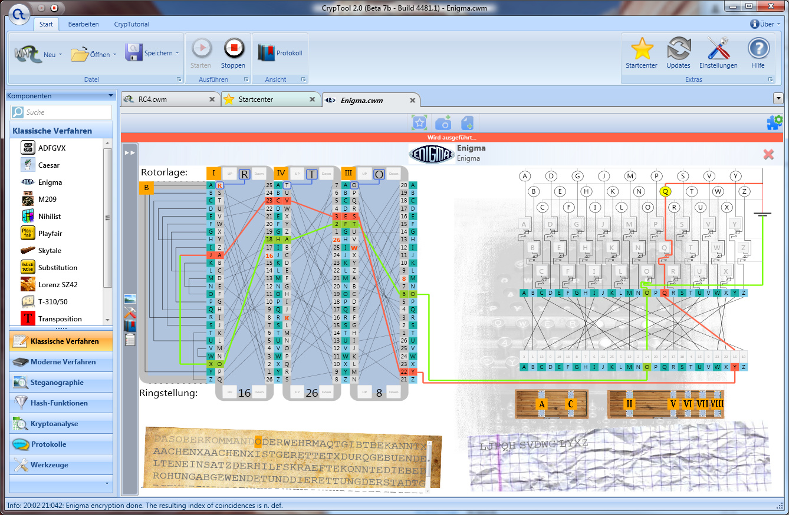
Das kann CrypTool 2
CrypTool 2 Musteraufgaben
Versionen & Oberflächen: Grundlagen der Benutzung

Slide 10
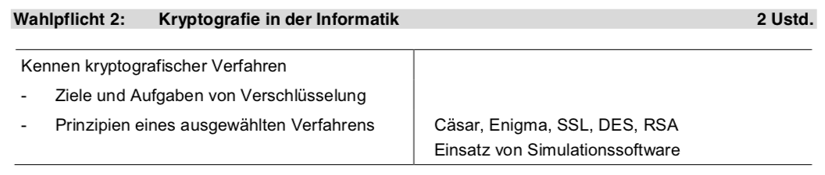
CrypTool 2 in der Konzeption
Kryptographie in der FOS
Motivation & Zielerreichung: Eine grobe Planung

Slide 11
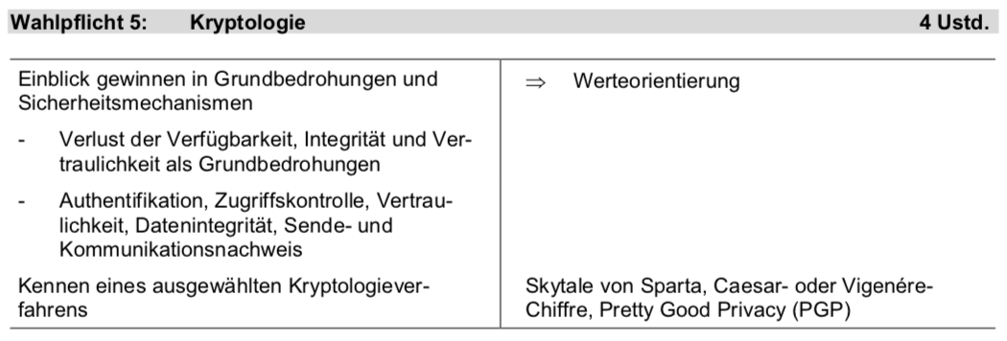
CrypTool 2 in der Konzeption
Kryptographie im BGY
Motivation & Zielerreichung: Eine grobe Planung

Slide 12
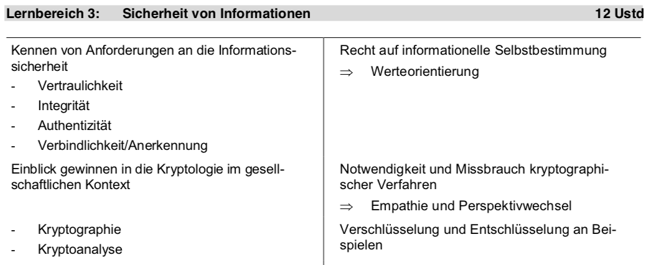
CrypTool 2 in der Konzeption
Kryptographie im Gymnasium
Motivation & Zielerreichung: Eine grobe Planung
2 UE
2 UE

Slide 13
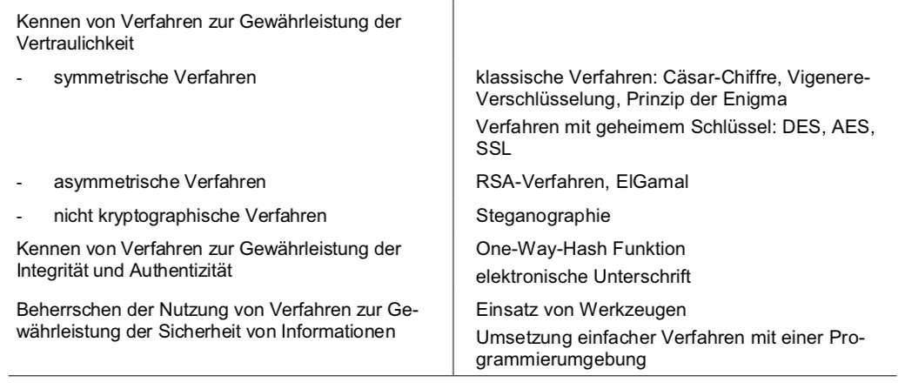
CrypTool 2 in der Konzeption
Kryptographie im Gymnasium
Motivation & Zielerreichung: Eine grobe Planung
5 UE
3 UE

Slide 14

CrypTool 2 in der Konzeption
Motivation, Zielorientierung
Motivation & Zielerreichung: Eine grobe Planung
Motivation/Zielorientierung
Wizard macht einen schnellen Einstieg möglich
Nimbus des abenteuerlichen
Individuelle Projekte nach kurzer Einarbeitung
Projekte speichern/teilen
Hilfe mit Hintergrundinfos
Basis bis Expertenwissen kann erworben werden
Fördert logisches/abstraktes/ kreatives Denken

Slide 15
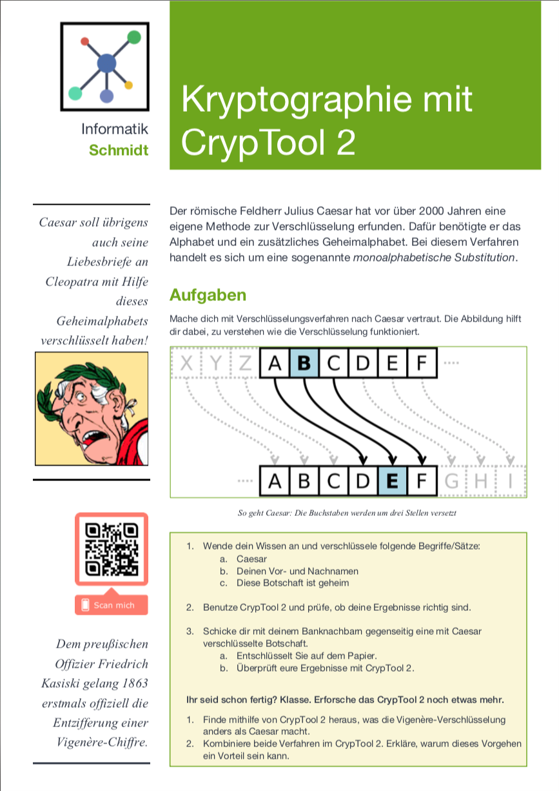
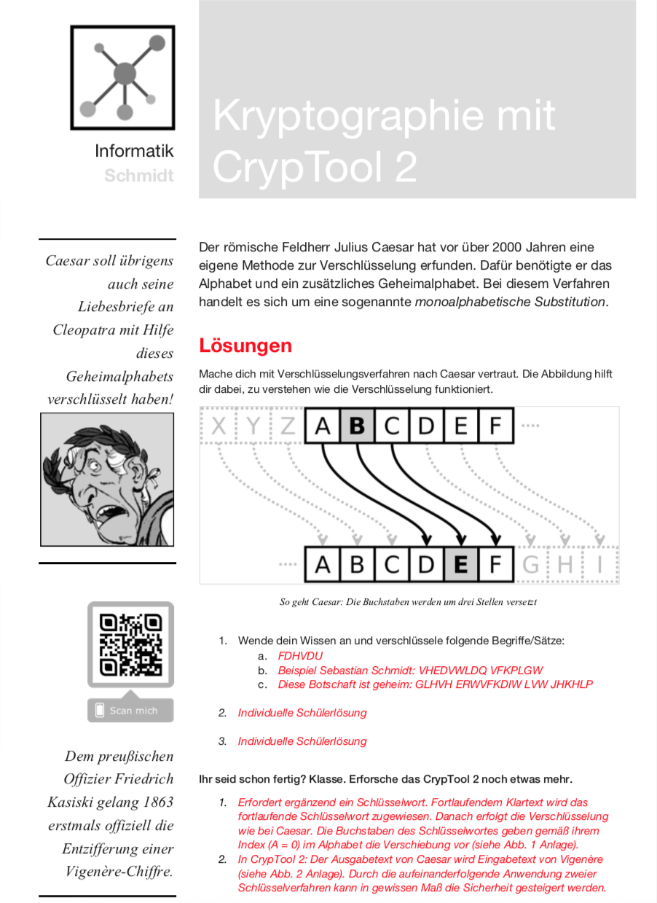

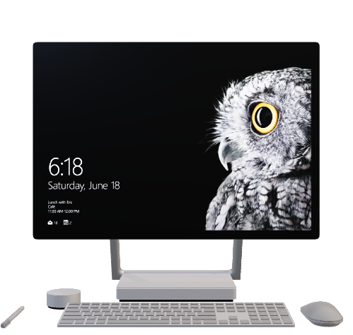
CrypTool 2 im Praxiseinsatz
Arbeitsblatt Übung
Übung & Vertiefung: Erste eigene Schritte
Arbeitsauftrag in OPAL
Arbeitsblatt
Arbeitsblatt_CrypTool2.pdf
Lösungen
Arbeitsblatt_CrypTool2_Lsg.pdf
Alles fertig?
Zusatz_mit_Lsg.pdf
freies erforschen des Tools

Slide 16
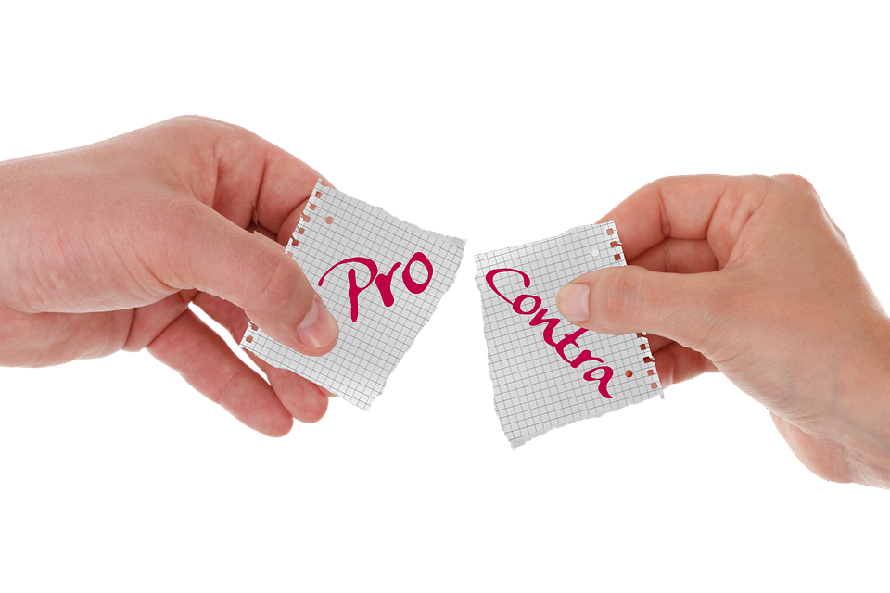
CrypTool 2 im Dialog
Diskussion
Pro & Kontra: Eine abschließende Besprechung

Slide 17
Didaktik Aspekte
CrypTool 2
Was dein Feind nicht wissen soll, das sage deinem Freunde nicht.
A. Schopenhauer 1862

